Slide 1

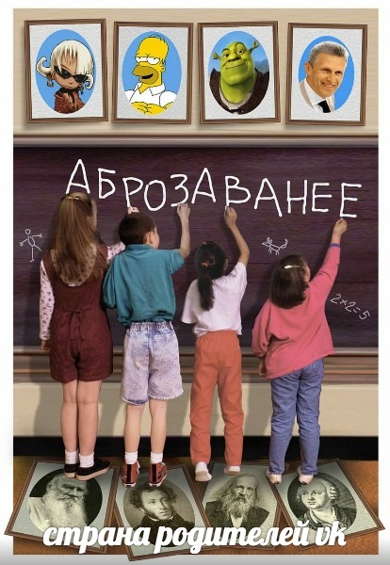
«Цель обучения ребенка состоит в том, чтобы сделать его способным развиваться без помощи учителя».
Э. Хаббард (Английский литератор. 1856-1915)

Slide 2
ФУНКЦИОНАЛЬНАЯ ГРАМОТНОСТЬ ШКОЛЬНИКОВ.
Формирование информационно – коммуникативных умений на уроках

Slide 3
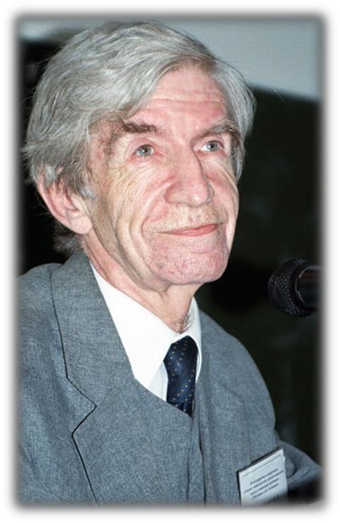
«Функциональная грамотность — способность человека использовать приобретаемые в течение жизни знания для решения широкого диапазона жизненных задач в различных сферах человеческой деятельности, общения и социальных отношений»
А.А. Леонтьев

Slide 4
Читательская и математическая грамотность
Правовая и общественно-политическая
Естественно-научная грамотность
Компьютерная грамотность
ФУНКЦИОНАЛЬНАЯ ГРАМОТНОСТЬ
Владение иностранными языками
Финансовая грамотность
Грамотность при решении бытовых проблем
Грамотность действий в чрезвычайных ситуа
Коммуникативная грамотность
Информационная грамотность

Slide 5


Функциональная грамотность ─
способность использовать
все
течение
постоянно приобретаемые в
жизни знания, умения и навыки для
решения
диапазона различных
максимально жизненных сферах
широкого
задач в
человеческой
деятельности, общения и социальных отношений.
Читательская грамотность ─
способность человека понимать и
использовать письменные тексты,
размышлять о них, чтобы достигать своих целей, расширять свои знания и возможности, участвовать в социальной жизни.

Slide 6
Информационно-коммуникативные умения (ИКУ)
Это умения:
-осознанно использовать речевые средства в соответствии с задачей коммуникации для выражения своих чувств, мыслей и потребностей;
-владеть устной и письменной речью, монологической контекстной речью;
-формулировать, аргументировать и отстаивать своё мнение;
-владеть навыками смыслового чтения.

Slide 7
В качестве образовательных умений выделяются:
-умение задавать вопросы и четко формулировать ответы на них;
-внимательно слушать и активно обсуждать рассматриваемые проблемы;
-комментировать высказывания собеседников и давать им критическую оценку;
-аргументировать свое мнение в группе (в классе), а также способность выражать собеседнику эмпатию;
-адаптировать свои высказывания к возможностям восприятия других участников коммуникативного общения.

Slide 8
Пример алгоритма
1. Прочитайте текст (одновременно вслух, про себя, вслух по очереди).
2. Выделите и объясните непонятные слова. Особо обратите внимание на многозначные слова. Запишите значение новых терминов в тетрадь.
3. Восстановите абзац.
4. Оформите главную мысль текста. Приведите собственные примеры, подтверждающие главную мысль.
5. Оформите заголовок.

Slide 9
10 игровых приемов для работы c фильмом на уроке
-Предсказание
-Озвучка
-Что дальше?
-Без картинки
-Назад в прошлое
-Описание персонажей
-Верю — не верю
-Стоп-кадр
-По мотивам…
-Дискуссии на неродном языке

Slide 10

Прием «Корзина»
идей
имен
Метод организации
индивидуальной и групповой
работы учащихся
на начальной стадии урока,
когда идет актуализация
имеющегося у них
опыта и знаний.
решений
понятий
предположений
На доске рисунок корзины.
В нее будем условно собирать все,
что знаем по теме.

Slide 11
Алгоритм работы:
Задаю вопрос о том, что известно по теме.
Каждый ученик вспоминает и записывает в тетради все, что знает по теме (инд. работа).
Обмен информацией в парах или группах.
Каждая группа называет одно сведение или факт, не повторяя ранее сказанного.
Все сведения кратко записываю в «корзинке идей», даже если они ошибочны.
Все ошибки исправляются по мере освоения новой информации.

Slide 12
Классификация ИКУ
Умения, обеспечивающие изложение информации
составлять планы, тезисы, конспекты;
Умения,
обеспечивающие подбор и переработку информации
использование справочной литературы, библиографических справочников, аннотаций;
использование телекоммуникационных технологий, в т.ч. Интернета, как источника информации;
осознанно и бегло читать различные тексты;
Умения, обеспечивающие понимание информации
адекватно воспринимать письменную речь;
адекватно воспринимать устную речь
приводить примеры, формулировать выводы, подбирать аргументы;
создавать письменные высказывания, адекватно передающие прослушанную или прочитанную информацию;
передавать содержание текста в сжатом или развернутом виде;
владеть монологической и диалогической речью
владение способами хранения информации;
систематизация источников информации в определенном порядке

Slide 13
Осознанное беглое чтение различных текстов
Поиск ключевых слов абзаца
Поиск понятий по теме
Озаглавливание текста
Формулирование вопросов по тексту

Slide 14
Адекватное восприятие письменной речи
-Поэтапный разбор текста
-Восстановление текста
-Интерпретация текста
-Озаглавливание текста или его частей
-Поиск верных утверждений
-Поиск логических ошибок
-Приведение собственных примеров
-Составление вопросов на понимание и рассуждение
-Составление схем и опорных конспектов

Slide 15
Адекватное восприятие устной речи
-Высказывание рассуждений, отношений и вопросов на понимание
-Приведение собственных примеров
-Поиск верных утверждений по тексту
-Разделение устного текста на части
-Озаглавливание частей текста
-Схематизация услышанного текста

Slide 16
Составление планов, тезисов, конспектов
-Выделение главной мысли и дополнительной информации
-Разделение текста на части
-Определение логики высказывания
-Поиск ключевых слов
-Озаглавливание текста

Slide 17
Подбор примеров и аргументов, формулирование выводов
-Выделение главной мысли и дополнительного содержания
-Приведение аналогичного примера
-Схематизация услышанного или прочитанного текста
-Поиск верных утверждений
-Поиск недостающей информации

Slide 18
Создание письменных высказываний, адекватно передающих прослушанную или прочитанную информацию
-Составление планов, тезисов, конспектов
-Составление вопросов по прочитанному или прослушанному тексту
-Описание объектов и явлений
-Составление характеристик
-Оформление выводов
-Восстановление и составление лекций
-Составление текстов по опорным словам

Slide 19
Передача содержания текста
в сжатом или развернутом виде
-Анализ письменных и устных высказываний
-Восстановление текста
-Интерпретация текста
-Формулирование выводов
-Оформление примеров
-Оформление отношений к услышанному или прочитанному тексту
-Оформление разных типов вопросов

Slide 20
Владение монологической и диалогической речью
-Подготовка докладов, рефератов, мини – выступлений, презентаций
-Оформление развёрнутых ответов на проблемные или поисковые вопросы
-Составление рассказов по плану

Slide 21
Виды заданий для работы на уроке
-Тексты – инструкции
-Задания в тестовой форме
-Алгоритмы, памятки, инструкции по выполнению практических работ
-Деформированные тексты

Slide 22

Контрольная для взрослых
(Как оцениваются новые образовательные метапредметные результаты?)
www.cerm.ru

Slide 23
На начальной ступени обучения особое значение
для продолжения образования имеет усвоение
учащимися опорной системы знаний по русскому
языку и математике и овладение следующими
метапредметными действиями:
* речевыми, среди которых следует выделить
навыки осознанного чтения и
навыки работы с информацией;
* коммуникативными, необходимыми для
учебного сотрудничества с учителем и
сверстниками

Slide 24
Смысловое чтение – фундамент всех обозначенных в стандарте результатов
Познавательные
УУД
Личностные
УУД
Регулятивные
УУД
Коммуникативные
УУД
Исследовательские
и проектные
Междисциплинарная программа начальной школы
«Чтение. Работа с текстом»
Чтение
в составе УУД
Междисциплинарная программа основной школы
«Стратегии смыслового чтения и работа с текстом»

Slide 25


Грамотность чтения
Это способность человека к осмыслению письменных текстов и рефлексии на них, к использованию их содержания для достижения собственных целей, развития знаний и возможностей, для активного участия в жизни общества.
Г.С. КОВАЛЕВА,
Э.А. КРАСНОВСКИЙ
Группы читательских умений
Интерпретация текста
Ориентация в содержании текста и понимание его целостного смысла,
нахождение информации
Рефлексия на содержание текста или на форму текста и его оценка

Slide 26
Цель комплексной работы:
оценка достижения планируемых результатов у младших школьников по междисциплинарной программе: «Программа формирования универсальных учебных действий»

Slide 27
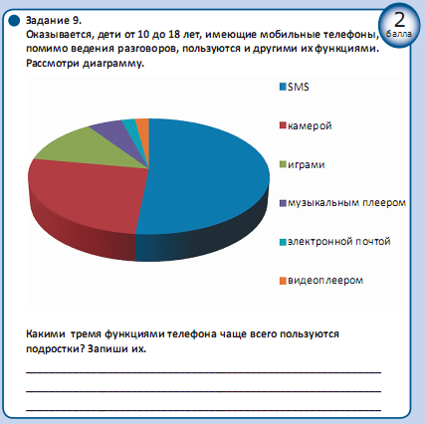
Задание 9

Slide 28
Комплексные работы: поговорим подробнее о спецификации работы
Notes:
Сначала вопрос: почему некоторые задания оцениваются на 1 балл, а некоторые – на 2 балла. По какому принципу? Ответ: Если можно оценить задание как частично выполненное, оцениваем на 2 балла., иначе – 1 балл.

Slide 29
СХЕМА И ТАБЛИЦА
ТЕКСТ И ТАБЛИЦА
КРУГОВАЯ ДИАГРАММА
ТАБЛИЦА
ТЕКСТ
ТАБЛИЦА
Задания | Источник | УУД
Задание 9 Три функции телефона
Задание 10 Самая лёгкая\дешёвая \тонкая модель
Задание 11 Зависимость стоимости от массы
Задание 12 Недостающие данные
Задание 6 Новости в очереди
Задание 14 Первый сотовый телефон
Понимать информацию, представленную в виде круговой диаграммы
Понимать информацию, представленную в виде таблицы
Устанавливать простые связи, не показанные в тексте напрямую
Сопоставлять информацию, полученную из нескольких источников
На основании жизненного опыта обнаруживать пробелы в информации и находить пути восполнения этих пробелов
Характеризовать явление по его описанию
Notes:
Проверяемые умения появляются поочерёдно: круговая диаграмма, из нескольких источников, простые связи, в виде таблицы, жизненный опыт
Источник: текст, таблица, таблица, круговая диаграмма, схема и таблица, текст и таблица

Slide 30
Постскриптум:
Спросите у детей…
Что означает слово:
Мобильный (слово – антоним)
Рингтон (пример: обидеть или испугать)
Этикет (пример из другой области)

Slide 31
Постпостскриптум:
А надо ли нам в жизни …
Уметь выполнять инструкции
Читать то, что написано мелким шрифтом
Разбираться в диаграммах
Ориентироваться в табличных данных

Slide 32



Приёмы работы с текстом

Slide 33








Приёмы осмысления текста
Постановка вопросов к тексту
Составление сводной таблицы
Представление текста в форме тезисов
Представление текста в виде графической схемы Составление плана
Комментированное чтение Логическое запоминание

Slide 34

Поиск и осмысление информации
Инсерт
Двойной дневник Сюжетная таблица Таблица-синтез

Slide 35



«Инсерт» - заметки на полях
V (галочка) | известно
─ (минус) | противоречит представлению
+ (плюс) | является интересным и неожиданным
! (воскл. знак) | понравилось
? (вопрос) | желание узнать больше

Slide 36
«Двойной дневник»
Заполните таблицу своими наблюдениями:
Что привлекло мое внимание в тексте? Ключевые слова (понятия, даты и т.д.) | Мои комментарии

Slide 37


«Сюжетная таблица»
Кто? | Что? | Когда? | Где? | Почему?
Таблица-синтез
Ключевые слова (моменты) текста | Выписки из текста (связанные с ключевыми словами) | Почему эта цитата важна (мысли, рассуждения)

Slide 38

Обобщение и систематизация информации
Кластер
Денотатный граф Интеллект-карта

Slide 39
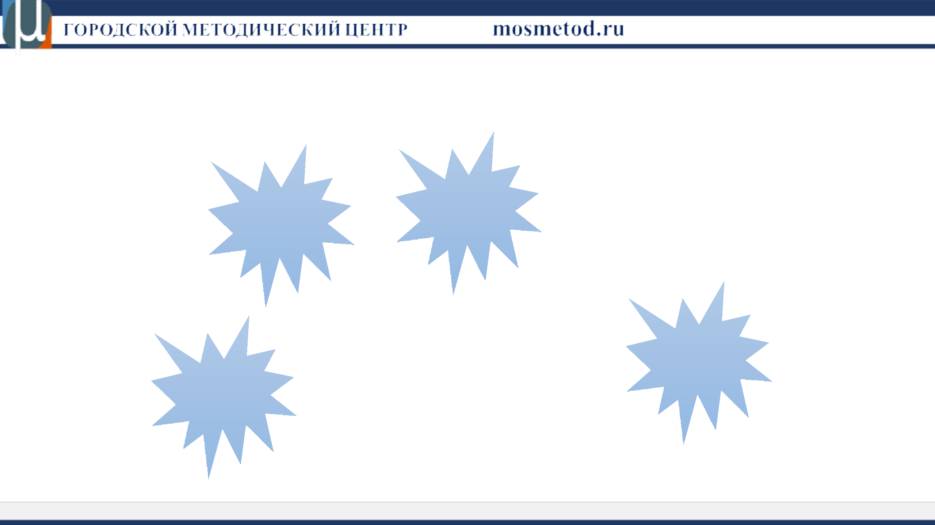


Кластер

Slide 40
Денотатный граф
Глагол
обозначает
отвечает
изменяется
является
действие предмета
на вопросы «что _{по временам}
делать?», «что сделать?»
сказуемым
прошедшее время
настоящее время
будущее время
изменяется
изменяется
по лицам и числам
изменяется
по лицам и числам
по лицам и числам
называется
спряжение

Slide 41
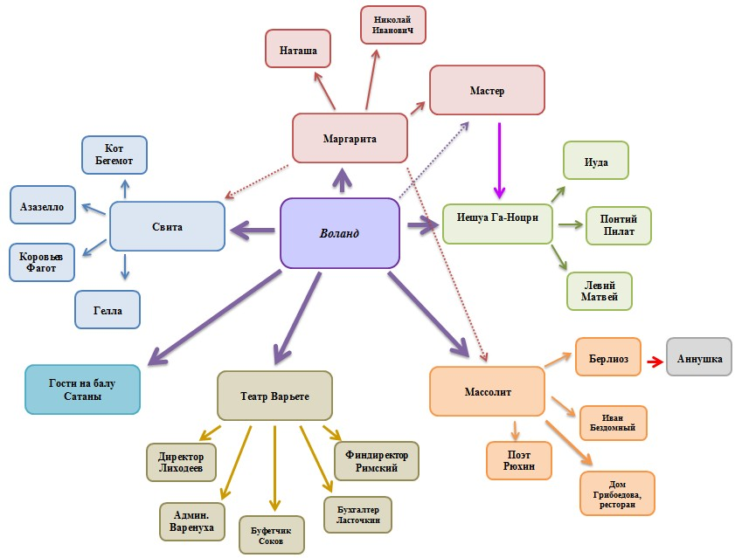
Интеллект-карта
Система образов романа
«Мастер и Маргарита»

Slide 42

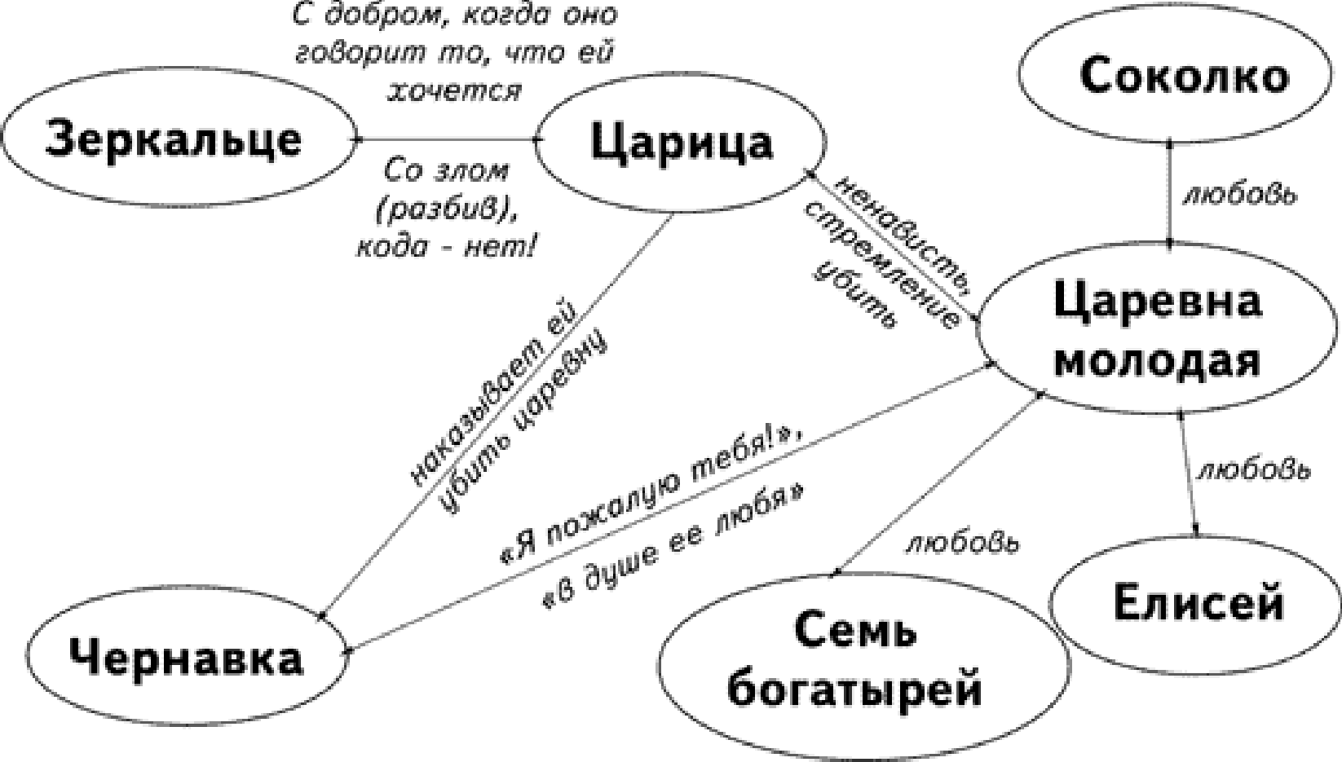

Представь систему персонажей «Сказки о мёртвой царевне …»
в виде схемы

Slide 43














Типы заданий к тексту
ГОРОДСКОЙ МЕТОДИЧЕСКИЙ ЦЕНТР
mosmetod.ru
Необходимая представлена
информация
в разных
Условия представлены в
есть
зашумленной форме,
форматах (текст,
графики,
условия, которые не требуются
таблицы и т.д.)
для ответа на вопрос
Часть необходимой информации может
отсутствовать
Вид ответа не задан или задан в зашумленной форме
ТЕКСТ
Необходимая информация
Не всегда чётко
сформулированы требования к ответу на вопрос
задана в логике отнесения ее
не к конкретному предмету, а к конкретной жизненной
ситуации

Slide 44

Педагогические инновации
В Открытом университете Великобритании каждый год выпускают доклад об инновациях в педагогике ("Innovating Pedagogy 2014") .
В 2014 британские эксперты выделили десять уже существующих нововведений, которые в ближайшие годы окажут самое значительное влияние на образование в мире.

Slide 45
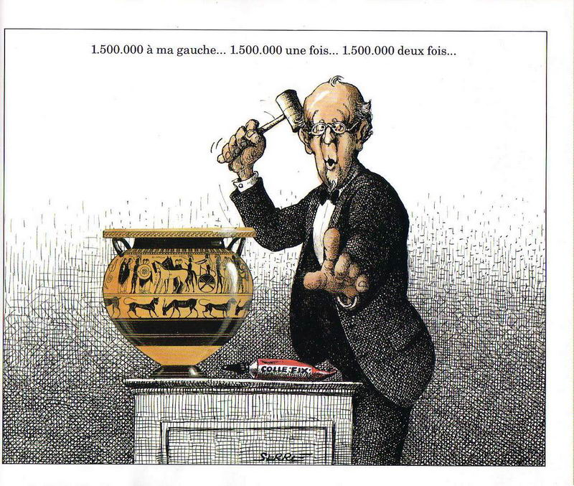
БРИКОЛАЖ
Бриколаж в образовании (англ. Bricolage) – подход, при котором в процессе организации учебы используются все подручные материалы, кроме специально созданных для этой цели учебников

Slide 46
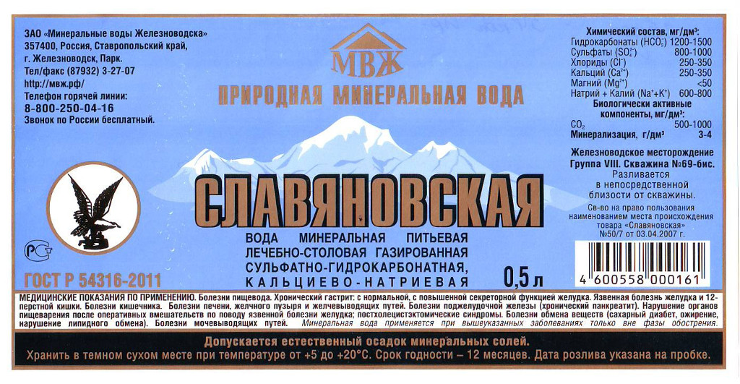
Соли в свете электролитической диссоциации
Использование этикетки на бутылке минеральной воды при изучении темы " Соли" 8 класс
Принцип 1. Брать то, что под рукой.

Slide 47


Slide 48


Slide 49
Образец задания международного исследования
Осторожно – аллерген!
Арахис в лимонном печенье Дата: 04 февраля 2008 г.
Изготовитель: ООО Файн Фудз
Информация о продукте: Лимонное печенье в пачках по 125 г (со сроком годности до 18 июня 2008 г. и со сроком годности до 01 июля 2008 г.).
Подробности: Печенье в указанных партиях может содержать
Вопросы к тексту:
Как поступили бы вы, купив такое печенье?
Почему бы вы так поступили?
Используйте информацию из текста для обоснования своего ответа.
арахисовую крошку, не включенную в список исходных продуктов. Тем, кто страдает аллергией на арахис, не следует есть это печенье!
Как поступить: Если вы уже купили это печенье, можете вернуть его назад, и вам полностью возместят расходы. За дополнительной информацией обращайтесь по телефону 1800 034 241.

Slide 50
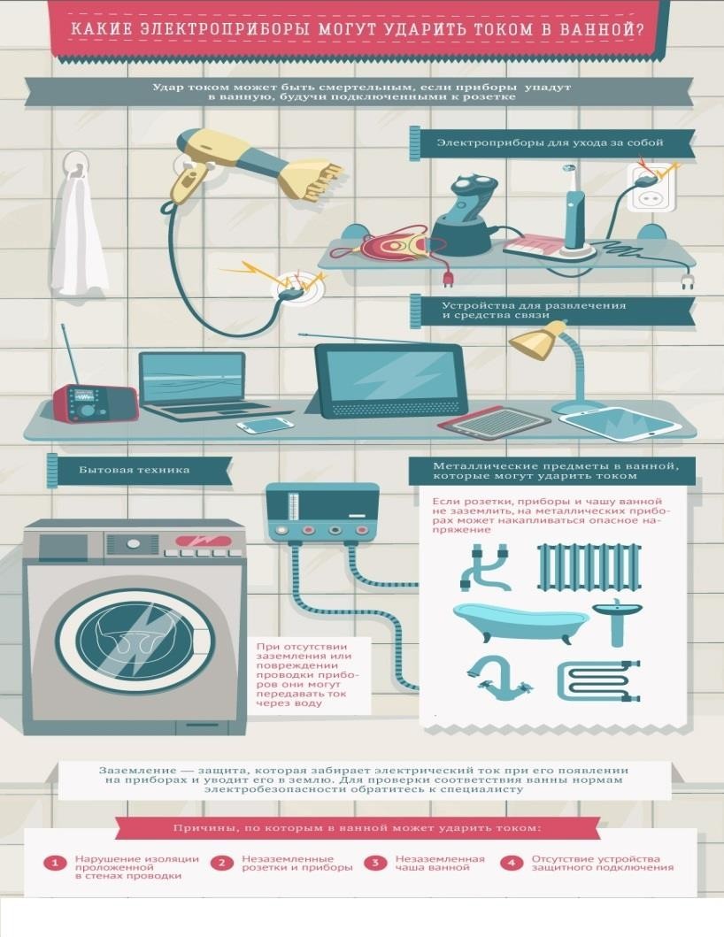
Внимательно изучите электроприборы могут ванной».
информацию
«Какие
ударить током в
Создайте связный предложений
текст
из 5-10
«Пользование
электроприборами в ванной комнате».

Slide 51
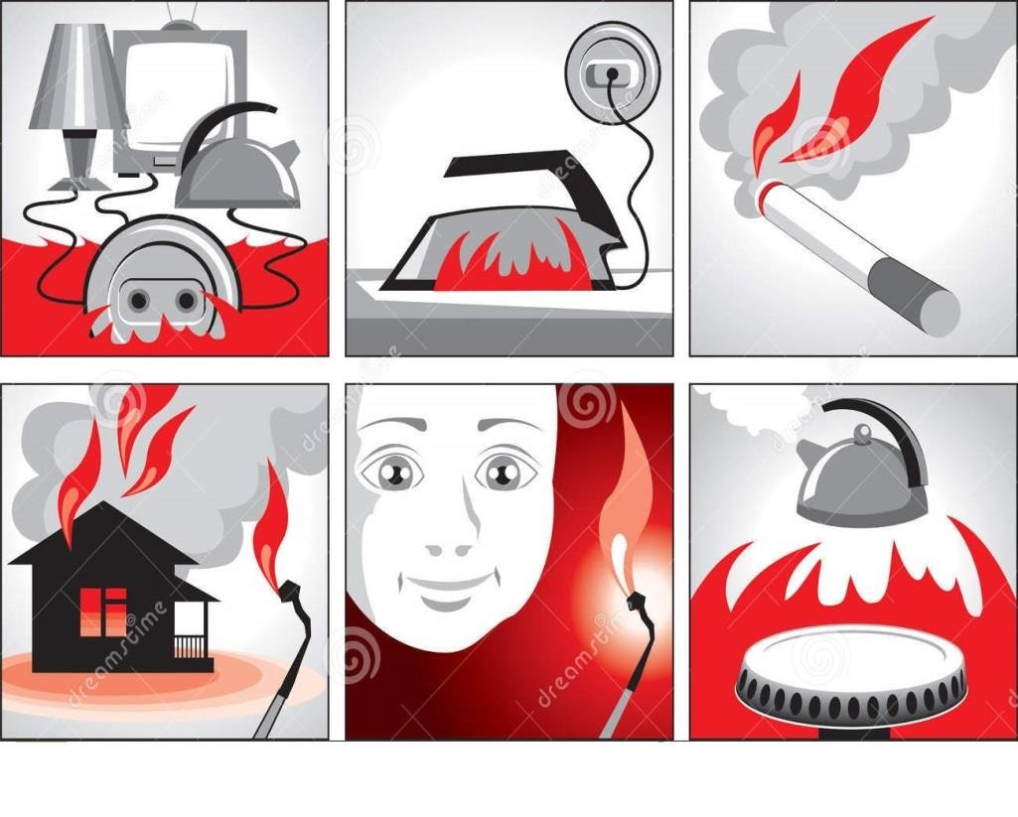
Внимательно рассмотрите плакат. Составьте и запишите правила безопасного поведения в быту (5–7 пунктов).

Slide 52
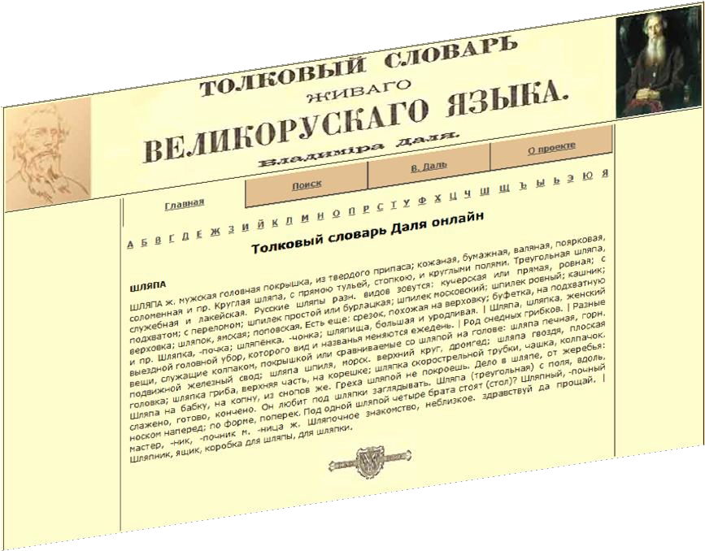
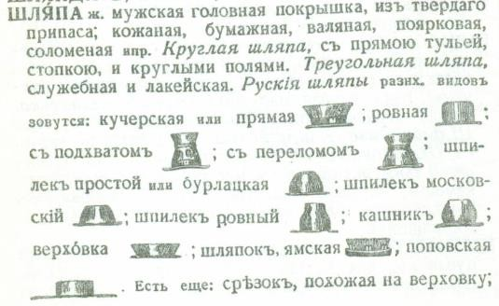
Дайте самостоятельное толкование значения слова «шляпа». Сравните ваше определение с формулировкой из Толкового словаря живого великорусского языка В.И. Даля.
Сформулируйте лексические
значения
«вуаль»,
следующих слов: «тюрбан»,
«аксессуар». Запишите значения этих слов в форме словарной статьи. Сравните ваши определения с формулировками Толкового словаря русского языка С.И. Ожегова, воспользовавшись сайтом: http://slovarozhegova.ru/

Slide 53
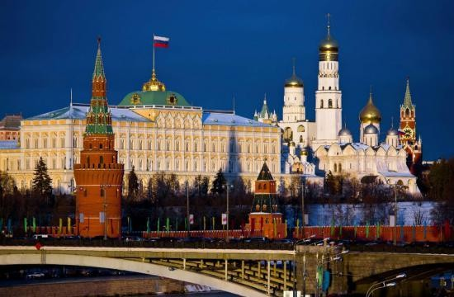
ФГБУК «Государственный историко- культурный музей-заповедник «Московский Кремль»
Официальный сайт: http://www.kreml.ru/museums-moscow-kremlin/
Задание
Представьте, что к вам должны приехать друзья из Санкт-Петербурга, которые очень хотят посетить Кремль. Воспользовавшись материалами сайта музея- заповедника «Московский Кремль», разработайте экскурсионный маршрут по Кремлю, а также создайте текст экскурсии для ваших друзей.

Slide 54

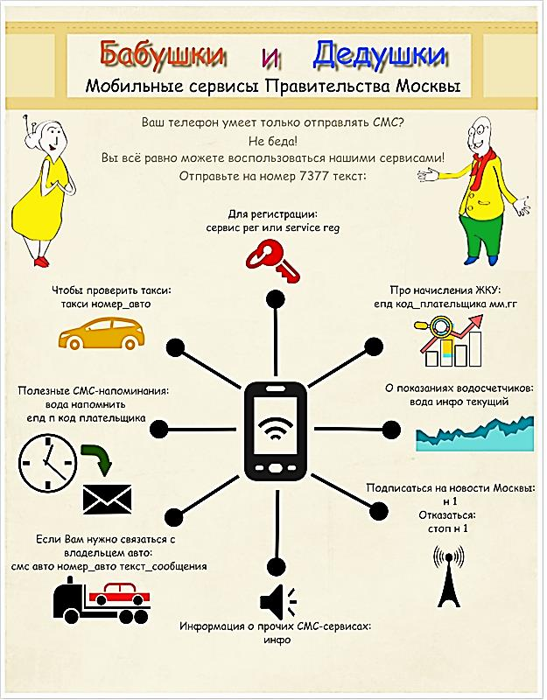
Задания творческого характера (создание инфографики, написание эссе и пр.) на основе информации, размещенной в сети интернет
Используя технологию ИНФОГРАФИКИ, разработайте листовку-плакат по теме «SMS- и USSD-сервисы информационных порталов Правительства Москвы», который поможет пожилым москвичам грамотно использовать
мобильный сервис SMS-сообщений для участия в информационных программах Правительства Москвы.
При подготовке плаката используйте материал сайта «Мобильные приложения и сервисы Москвы» http://mosapps.mos.ru

Slide 55
Что уже есть в наших учебниках
Во всех учебниках уделяется большое внимание заданиям на :
- умение приводить примеры;
- умение формулировать выводы;
- умениюе передавать содержание текста в сжатом и развернутом виде.
Намного реже встречаются задания:
- на умение перефразировать мысль;
- адекватно воспринять письменную и устную речь;
- на владение монологической речью;
- на составление рассказа или описания чего- либо;
- на умение оформлять развернутые или краткие ответы на вопросы;
- на работу с рисунками;
- по заполнению таблиц и схем.

Slide 56
Приёмы адекватного восприятия письменных тексов:
1) соотнесение новых знаний со старыми;
2) выделение непонятных мест в тексте;
3) постановка вопросов к тексту и ответы на них;
4) выделение существенного, главной мысли;
5) соотнесение главных мыслей в логическую схему, составление плана;
6) планирование, тезирование, конспектирование.

Slide 57
Алгоритм описания объекта или явления:
1) осознать цель работы;
2) провести наблюдение признаков объекта или явления;
3) выделить основные части объекта;
4) установить взаимосвязи частей;
5) указать основные признаки;
6) составить рассказ (письменный или устный).

Slide 58
Формируем, оценивая –оцениванием, формируя

Slide 59
ФОРМИРУЮЩЕЕ ОЦЕНИВАНИЕ позволяет
УЧИТЕЛЮ
УЧЕНИКУ
четко сформулировать образовательный результат, подлежащий формированию и оценке в каждом конкретном случае;
организовать в соответствии с этим свою работу;
сделать обучающегося субъектом образовательной и оценочной деятельности
научиться на ошибках;
понять, что важно;
понять, что получается;
обнаружить, что они не знают;
обнаружить, что они не умеют делать

Slide 60

Цель формирующего оценивания: создание ранней обратной связи

Slide 61
Различные техники формирующего оценивания
Оценивание в ходе урока
Сигналы рукой
Светофор
Оценивание по итогам изучения темы, блока, раздела, параграфа
Одноминутное эссе
Две звезды и желание
Поиск ошибок
Речевые образцы
Квадраты
Матрица запоминания

Slide 62
Одноминутное эссе
(возможны варианты: двух-, трех-, пятиминутное эссе)
Описание:
Что самое главное ты узнал сегодня на уроке?
Какой материал остался для тебя непонятным?
Оцениваемые результаты:
Кто проводит оценивание:
Цель проведения:
написание короткого эссе по вопросам. Например:
предметные.
учитель, учащиеся (самооценка).
повторение материала, необходимого для повторного объяснения, повторения, закрепления.

Slide 63
Матрица запоминания
Описание:
Оцениваемые результаты:
Кто проводит оценивание:
Цель проведения:
предметные и метапредметные.
учитель.
анализ количества правильных и неправильных ответов для каждой ячейки таблицы (в каждой ячейке только один ответ – он либо правильные, либо нет; анализируется количество правильных/неправильных ответов во всей таблице) позволит выделить образцы ошибочных ответов и подумать о возможной их причине и путях исправления.
обучающимся предлагается заполнить таблицу
в соответствии с заголовками столбцов и строк (заголовок строки дается в первом столбце).
На уроке музыки обучающимся предлагается заполнить таблицу с именами композиторов. Заголовки столбцов – название музыкальных стилей, в первом столбце (заголовке строки) – название стран.
 | Барокко | Классицизм
Германия |  | Ф. Мендельсон
Франция
Италия | А. Вивальди

Slide 64
Две звезды и желание
Описание:
Оцениваемые результаты:
Кто провидит оценивание:
Цель проведения:
учитель предлагает ученикам проверить работы одноклассников и не оценить работы,
а определить в них два положительных момента – «две звезды», кроме того, выделить один момент, который заслуживает доработки, – «желание». Данный вид оценивания может проводиться в письменной или устной форме.
предметные и метапредметные.
учащиеся (взаимооценка).
анализ результатов проверки позволит определить уровень владения материалом, выявить ошибки в понимании темы, способность обучающихся их обобщать.

Slide 65
Квадраты
Описание:
Оцениваемые результаты:
Кто проводит оценивание: учитель.
Цель проведения:
Пример использования:
предсказать влияние отмены крепостного права на развитие промышленности и сельского хозяйства;
объяснить предпосылки отмены крепостного права;
обобщить историческую ситуацию на момент отмены крепостного права;
оценить положительные и отрицательные стороны отмены крепостного права с точки зрения крестьян.
учитель создает таблицу из четырех ячеек (квадратов) с надписями: «предсказать», «объяснить, «обобщить» и «оценить». После объяснения нового материала он просит каждого обучающегося выбрать для себя определенный квадрат. При этом учитель поясняет, что таким образом каждый учащийся выбирает себе задание определенного типа, которое ему нужно будет выполнить по изучаемой теме. Затем, в зависимости от выбора учеником ячейки (квадрата), учитель задает вопрос. Данный вид оценивания проводится в устной форме.
предметные и метапредметные.
анализ ответов учеников дает возможность учителю оценить уровень понимания изученной темы, а также метапредметные навыки обучающихся (познавательные).
После изучения темы «Отмена крепостного права» учитель предлагает обучающимся в зависимости от квадрата выполнить задание:

Slide 66
Оценка успешности семинара «Квадрат»
Предсказать | Объяснить
Обобщить | Оценить

Slide 67
Речевые образцы
Описание:
Основной идеей рассказа является…, потому что… и т.д.
Речевой образец предъявляется в письменной или устной форме. Ответ обучающегося – в устной форме.
Оцениваемые результаты:
Кто проводит оценивание:
Цель проведения:
учитель периодически дает обучающимся речевые образцы (выражения, подсказки), помогающие строить ответ. Например:
предметные и метапредметные.
учитель.
анализ понимания обучающимися основных идей, принципов, логики выполнения задания.

Slide 68
Поиск ошибок
Описание:
Оцениваемые результаты:
Кто проводит оценивание:
Цель проведения:
учитель намеренно дает обучающимся письменные задания с ошибками или устные высказывания, о каких-либо идеях, принципах или процессах, содержащие ошибки. Затем он предлагает учащимся найти и исправить ошибки или высказать свое согласие/несогласие с высказыванием
и объяснить свою точку зрения. Данный вид работы может быть выполнен
в устной или письменной форме.
предметные и метапредметные.
учитель.
анализ понимания обучающимися основных идей, принципов, логики выполнения задания.
Пример использования:
Какая физическая ошибка допущена в стихотворении поэта?
Она жила и по стеклу текла,
Но вдруг ее морозом оковало,
И неподвижной льдинкой капля стала,
А в мире поубавилось тепла.
Примечание:
при превращении воды
в лед не выделяется, а поглощается теплота

Slide 69
его
Мало
применять
ум,
хороший
хорошо
главное-
иметь

Slide 70
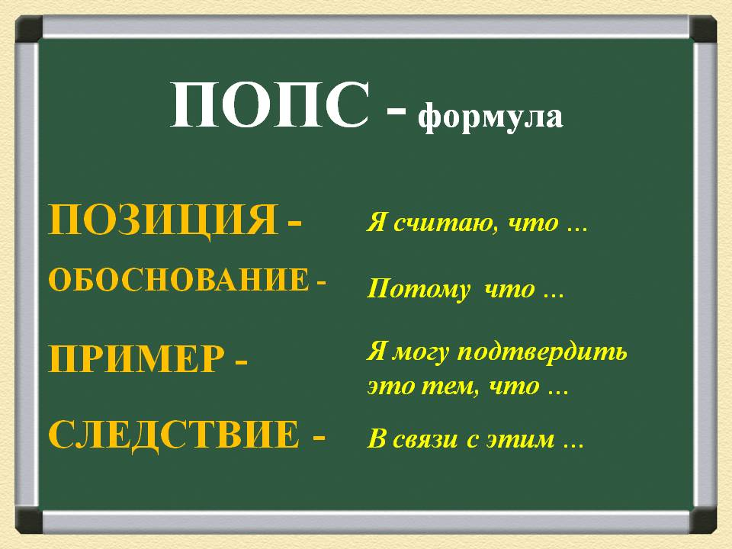

Slide 71
«Ну что, как прошёл семинар?»
Выбрать партнера.
Разыграть ситуацию.
Поменяться ролями.
Ситуация | «Возвращение домой» | «Встреча с коллегой» | «У директора»
 | Роль жены, мужа, мамы, ребенка… | Коллега по работе, семинару, бизнесу… | Директор…

Slide 72
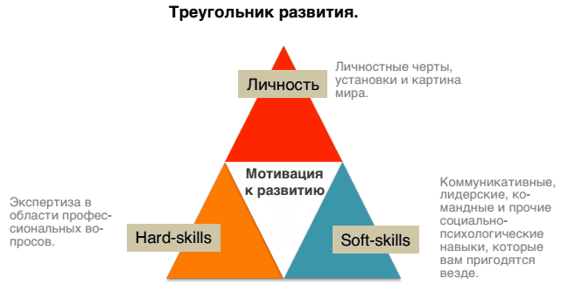

Slide 73
